Slide 1
ИНТЕРЕСНЫЕ ФАКТЫ
О ЧЕЛОВЕЧЕСКОМ МОЗГЕ

Slide 2
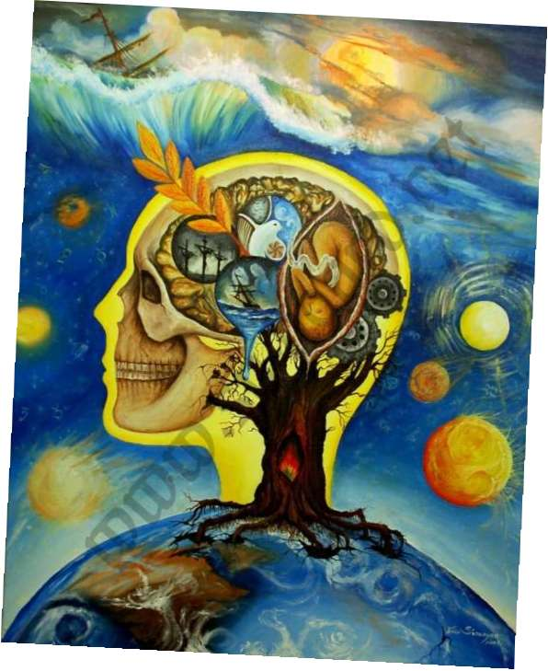
Наша краткосрочная память может запоминать одновременно только семь объектов.

Slide 3
Шартрез - самый видимый цвет.

Slide 4
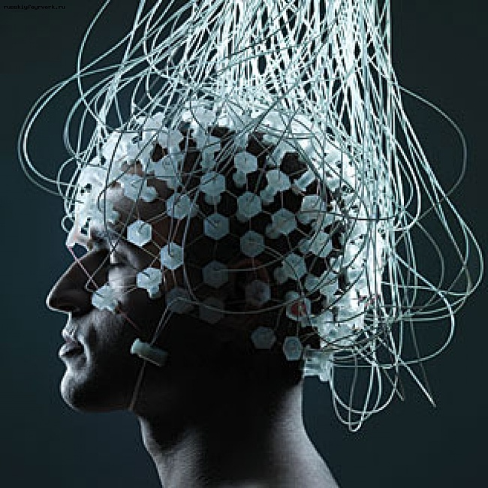
Ваше подсознание умнее
Вас.

Slide 5
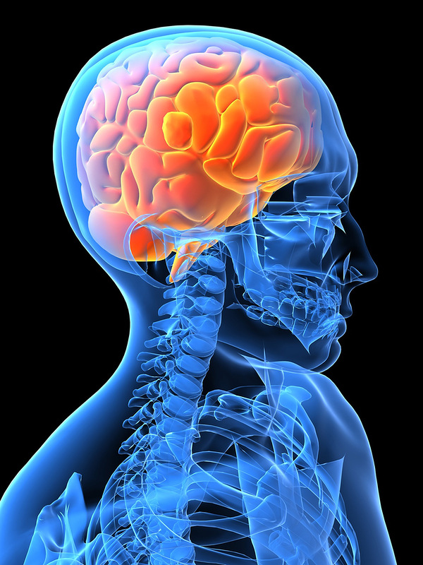
Умственная работа
не утомляет
мозг.

Slide 6
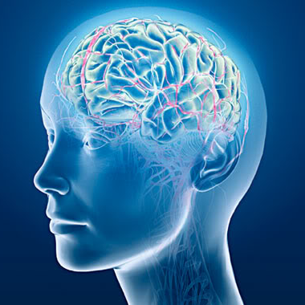
Молитва благотворно влияет на деятельность мозга.

Slide 7
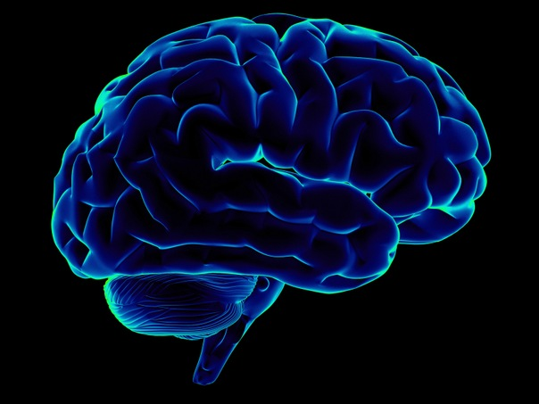
Регулярная работа мозга позволяет предотвратить его заболевание.

Slide 8
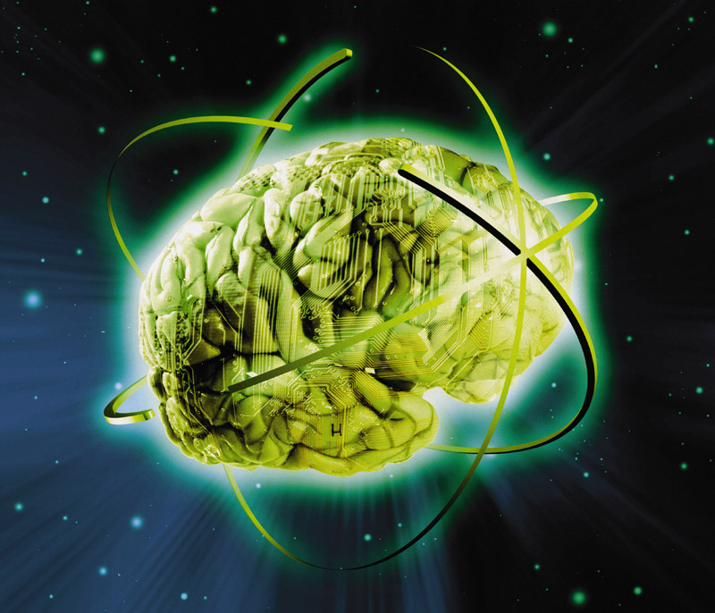
Человеческий мозг воспринимает наши тени как физическое продолжение тел.

Slide 9
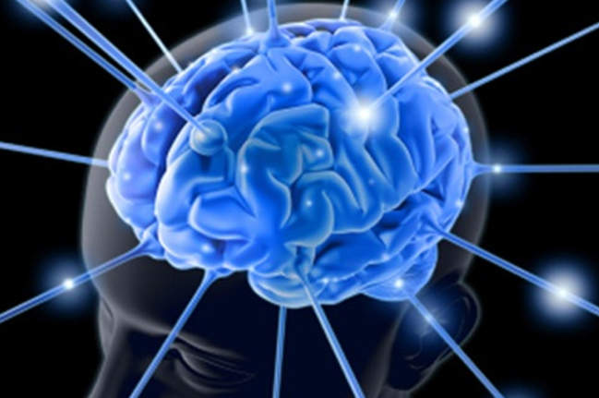
Для полноценной работы мозга нужно выпивать достаточное количество жидкости.

Slide 10
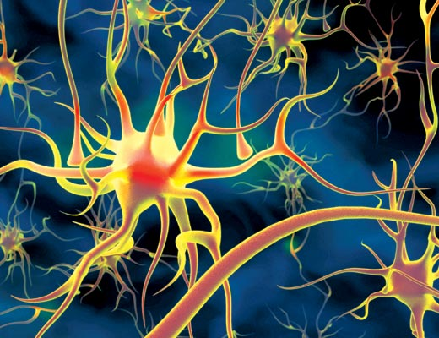
Мозг просыпается дольше тела.

Slide 11
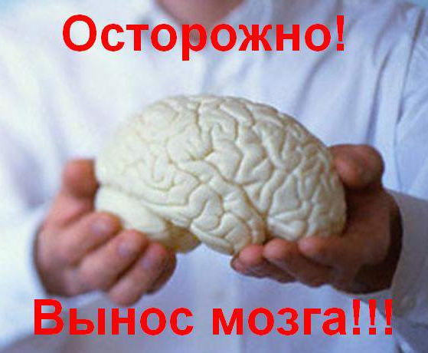
Мозгу легче понимать речь мужчин, чем женщин.

Slide 12
Краткие факты
* 1 = вес вашего мозга в килограммах * от 4 до 6 = столько минут может прожить мозг без кислорода * от 8 до 10 = столько секунд у вас есть, прежде чем упасть в обморок от потери крови * от 10 до 23 = столько ватт вырабатывает мозг в бодром состоянии (этого хватит, чтобы зажечь лампочку!)

Slide 13
Краткие факты
* 20 = столько процентов кислорода и крови, предназначенных мозгу * 100,000 = длина кровеносных сосудов в мозге (в милях) * от 1,000 до 10,000 = число синапсов у каждого нейрона * 100 миллиардов = число нейронов в вашем мозге

Slide 14
Одно яблоко в день
* Думайте позитивно: так можно избежать многих заболеваний. * Ешьте хорошо, это полезно для мозга. * К этому можно добавить только то, что мозг содержит наибольшее количество жиров в вашем теле!

